Slide 1
KAKO ZADRŽATI ZDRAVU PSIHU TIJEKOM I NAKON PANDEMIJE COVID 19
14 SAVJETA
Kukas Bojana, prof.defektolog

Slide 2
PAZITE NA HIGIJENU

Slide 3
BRINITE SE O MENTALNOM ZDRAVLJU

Slide 4
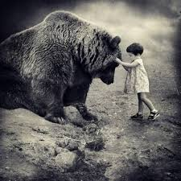
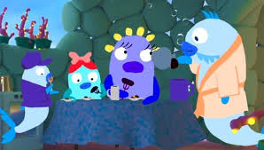
SUOSJEĆAJTE S DRUGIMA

Slide 5
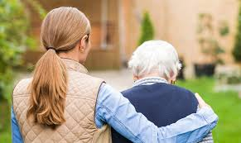
POMOZITE STARIJIMA

Slide 6
NAZOVITE BAKE I DJEDOVE

Slide 7
ZATRAŽITE POMOĆ

Slide 8
IGRAJTE SE

Slide 9
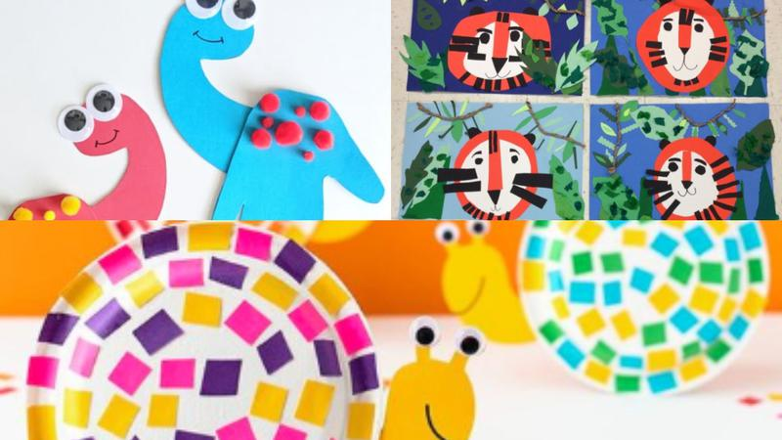
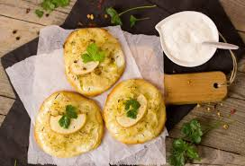
NOVE IDEJE

Slide 10
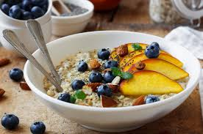
PIJTE DOVOLJNO TEKUĆINE I NASTOJTE SE PRAVILNO HRANITI

Slide 11
DOVOLJNO SPAVAJTE

Slide 12
USPORITE

Slide 13
ČITAJTE

Slide 14
ISPUNJAVAJTE OBAVEZE

Slide 15
HVALA MEDICINSKOM OSOBLJU

